Slide 1
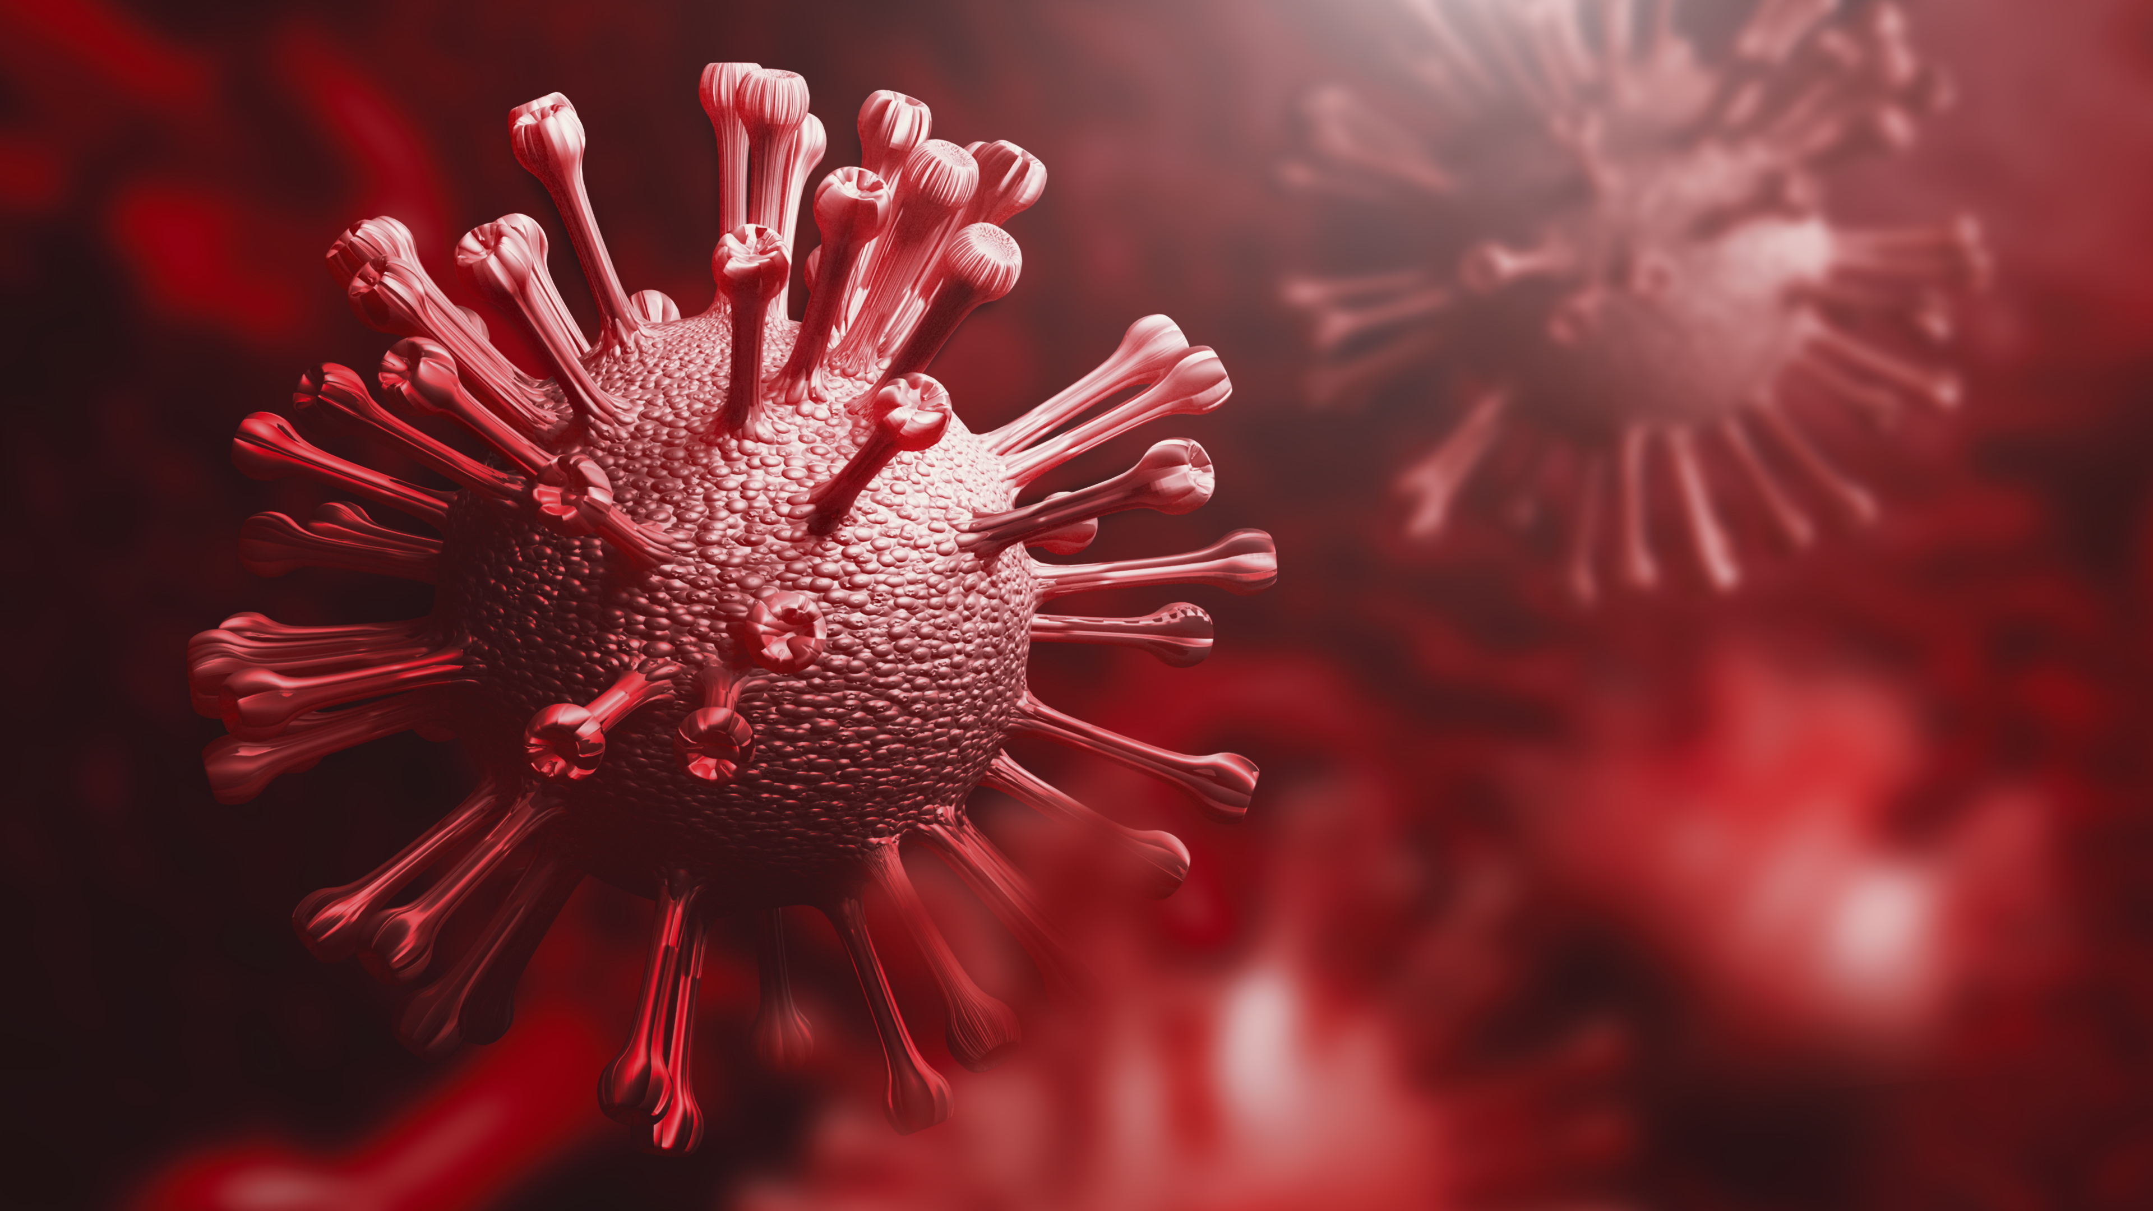


COVID-19 КАК ВЫЗОВ ПЕРСОНАЛИЗИРОВАННОЙ МЕДИЦИНЕ
В РОССИЙСКОЙ ФЕДЕРАЦИИ
В.М. Говорун академик РАН, профессор, д.б.н.

Slide 2
SARS-CoV-2 и COVID-19: ГРАНИЦЫ ЗНАНИЯ
Вызывает полиорганную болезнь
Причины различий лёгкого или тяжёлого течения
Как оценить иммунный ответ?
Стабильность иммунного ответа и возможность повторных заражений
Хроническая или острое заболевание?
Недостаточное тестирование
в России
Нет единой стратегии массового тестирования.
Окна появления вируса в носоглотке коротки,
КТ – не массовый метод.
Необходимо использование системы маркеров.

Slide 3

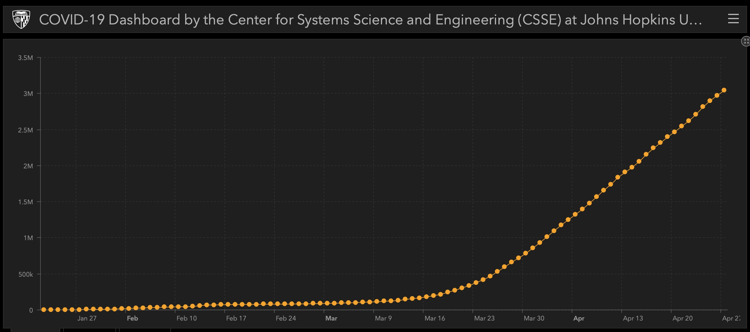
РЕАЛЬНАЯ ГЛУБИНА ЭПИДЕМИИ
НЕ ИЗВЕСТНА
До 50% бессимптомных носителей
Долгий инкубационный период
Заразность до манифестации симптомов

Slide 4
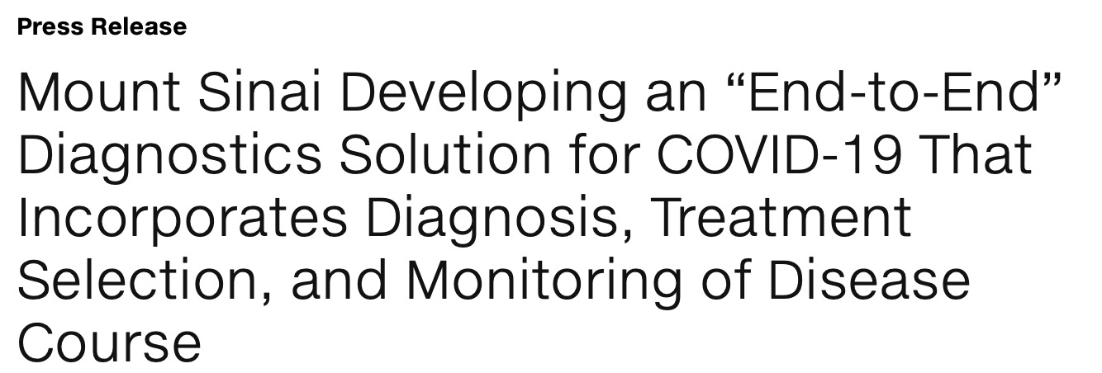
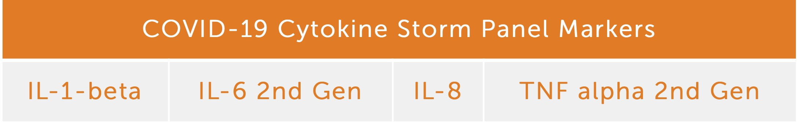
ЗА РУБЕЖОМ ПЕРЕХОДЯТ К КОМПЛЕКСНЫМ РЕШЕНИЯМ ПО COVID-19
Пример системы, способной мониторировать цитокиновые профили в период заболевания

Slide 5
КОМПЛЕКСНЫЙ МОНИТОРИНГ СОСТОЯНИЯ БОЛЬНОГО. МЫ ДОЛЖНЫ ВЫСТРОИТЬ СИСТЕМУ
Прогнозирование
Мониторинг тромбоза
Биомаркеры воспаления
Биомаркеры состояния органов и тканей
Генетические факторы утяжеления заболевания
Медицинская визуализация

Slide 6
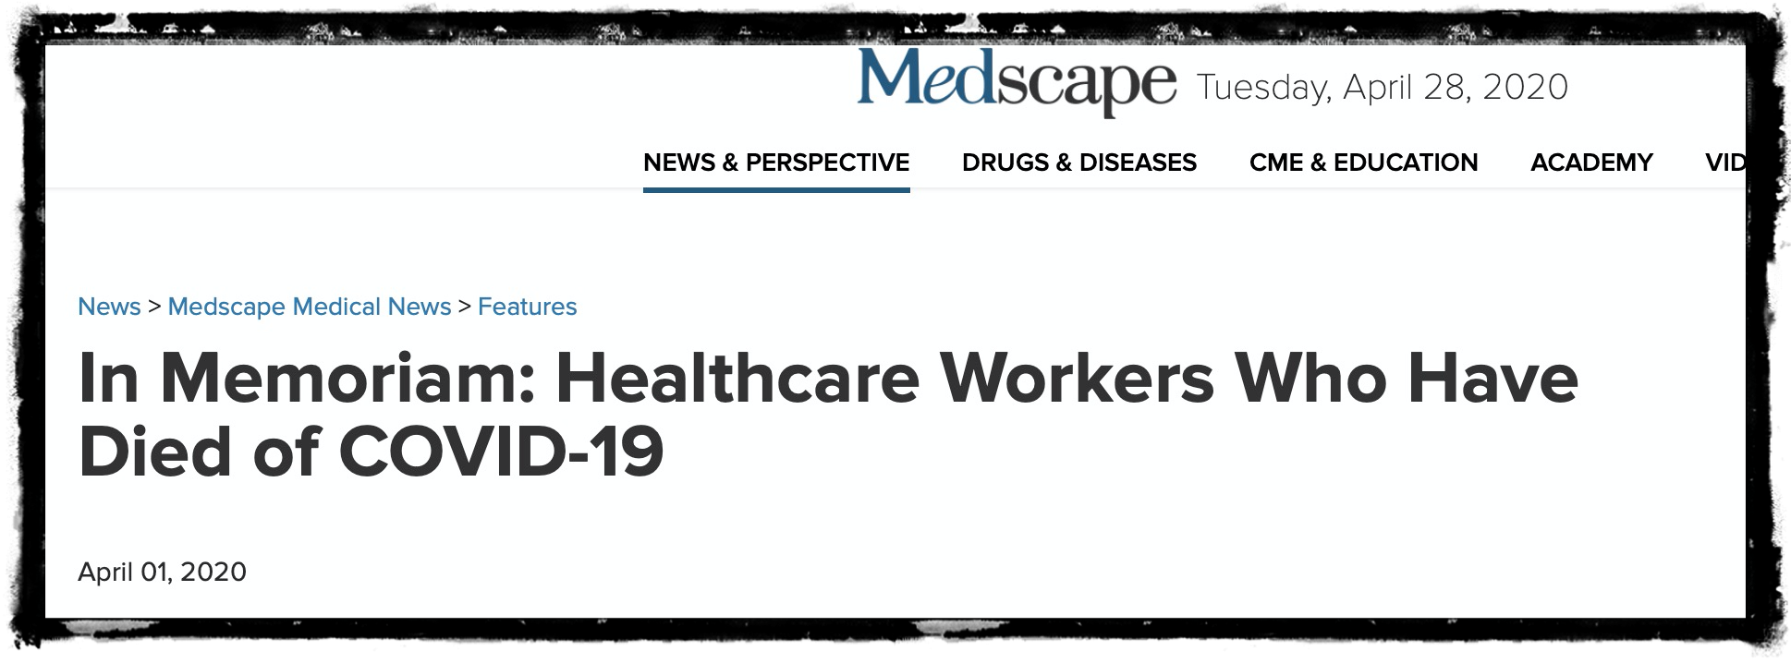
ЧТО НАС МОЖЕТ ОЖИДАТЬ?
Повторные волны эпидемии, начиная
с осени 2020 г.
Потери среди врачей высокой квалификации при перепрофилировании ведущих клиник под COVID-19
и потери среди пациентов
не с COVID-19
Рост числа инвалидизаций
в связи с перенесенным заболеванием

Slide 7
КАК МОЖНО ПОДГОТОВИТЬСЯ?
КОНСОРЦИУМ МОЛЕКУЛЯРНОЙ И МЕДИЦИНСКОЙ НАУКИ
Мы не можем полагаться только на зарубежные исследования
и разработки
Необходимость подготовки к длительному противостоянию вирусу
Выработка комплексных средств молекулярного тестирования
и прогнозирования течения болезни
Разработка методов реабилитации
Комплексная природа заболевания, необходимость ведения больных с сопутствующими патологиями

